Slide 1
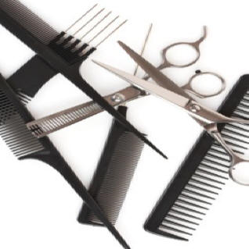
Инструменты. Приспособления. Аппаратура. Парикмахерское бельё.

Slide 2
Инструменты
Это орудия труда парикмахера, необходимые для выполнения различных операций с волосами , в результате которых они изменяют своё состояние.
Группы инструментов:
1)Для расчёсывания (расчески и щётки всех типов)
2)Для стрижки (прямые и зубчатые ножницы, опасные и филировочные бритвы , ручные и электрические машинки)
3)Для завивки (коклюшки)
4)Для укладки (различные виды бигуди, ручные фены, электрические щипцы)
Виды расчёсок:
Комбинированные, с однородным расположением зубьев, с остроконечной ручкой(хвостиком), с обыкновенной ручкой, расчёска вилочка.
Виды ножниц. Прямые - применяют для стрижки волос головы, бороды и усов. Зубчатые – применяют для филировки волос.
Бритвы – опасные, безопасные(филировочные).
Электрические машинки. Предназначены для стрижки и окантовки волос. Существуют различные модификации машинок для стрижки.
Бигуди. При помощи бигуди производится оформление локонов, которые являются основной почти всех причесок.

Slide 3
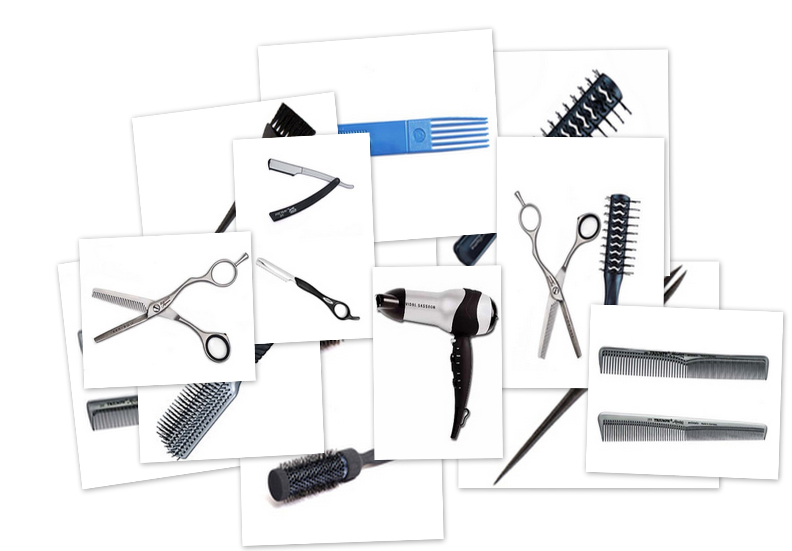

Slide 4
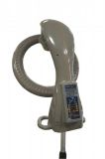

Аппаратура в парикмахерских
Аппараты для сушки волос(сушуары).
Климазон – предназначен для ускорения химических процессов во время окраски и завивки волос.
Правила техники безопасности при работе с электроаппаратурой:
1)Перед включением аппаратов в сеть необходимо проверить исправность проводов и наличие заземления
2)Запрещается включать аппараты мокрыми руками
3)Запрещается самостоятельно разбирать аппараты.

Slide 5
Приспособления
Это орудия труда парикмахера, которые играют вспомогательную роль в операциях с волосами.
Пульверизатор – для смачивания волос при стрижке и укладке, а также для нанесения различных средств при укладке
Мисочки – для приготовления красителей, средств для лечения волос и фиксажа для химической завивки
Кисточки – для разведения и нанесения красителей и лечебных препаратов
Шейкер – для смешивания красителей
Зажимы пластмассовые и металлические – для разделения волос на зоны и пряди при стрижке, укладке, лечении и т.д.
Губки – для нанесения химического состава и фиксажа
Утепляющий колпак – применяется при химической завивке и лечении волос
Воротник – применяется при окраске
Шапочки – для мелирования волос
Аппликатор, мерный стаканчик, мензурка, резиновые перчатки и многое другое.

Slide 6
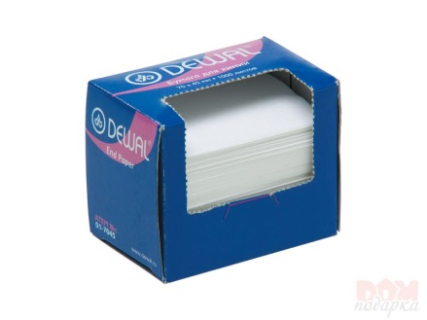
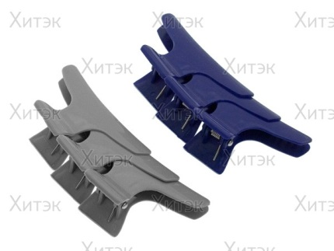
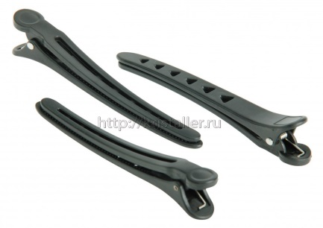
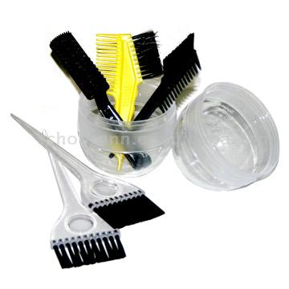
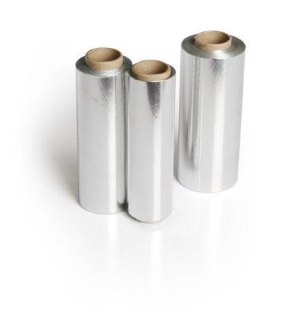
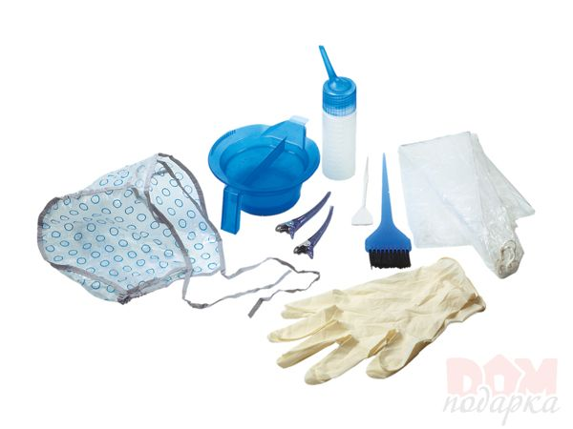
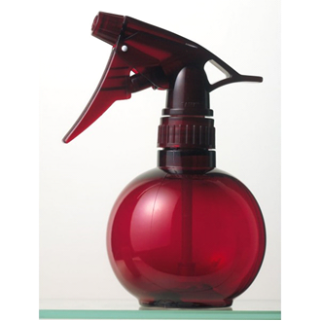
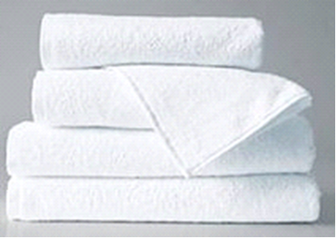
Зажимы для волос
Бумага для химической завивки
фольга
Кисточки, мисочка, шейкер, шапочка для мелирования, перчатки
пульверизатор
полотенце

Slide 7
Дезинфекция инструментов и приспособлений
Существуют химические и физические средства дезинфекции. К химическим средствам дезинфекции относятся: этиловый спирт, пероксид водорода, настойка йода, формалин, хлорамин, хлорная известь, карболовая кислота, квасцы.
Физические средства дезинфекции – это кипячение в воде и прожигание на открытом пламени горелки металлических инструментов и приспособлений, проглаживание парикмахерского белья горячим утюгом.

Slide 8
Парикмахерское бельё
Для предохранения одежды клиентов от химических составов, а также от стриженных волос.
Пеньюары бывают синтетические и полиэтиленовые. Синтетическими пеньюарами пользуются при стрижке волос. Полиэтиленовые одноразовые пеньюары применяют при окраске и продолжительной завивке волос.
При стрижке, бритье и для комплексов в парикмахерских используют хлопчатобумажные салфетки.
Полотенце предназначено для удаления влаги с волосяного покрова головы.

Slide 9
Заключение.
Цели проекта достигнуты:
Учащиеся ознакомлены с видами инструментов, приспособлениями, аппаратурой и парикмахерским бельем.
Учащиеся знают способы дезинфекции

Slide 10
Вопросы для закрепления темы:
Дайте определения инструментам и приспособлениям парикмахера. В Чем их отличие?
Какие группы инструментов вы знаете?
Перечислите приспособления, используемые в парикмахерской для работы?
Назовите способы и средства для дезинфекции инструментов?
Перечислите основные виды аппаратуры, используемой в парикмахерской?
Какие виды парикмахерского белья вы знаете?

